Slide 1

UTS TESTING DAN QA PERANGKAT LUNAK
UNIVERSITAS PAMULANG
FAKULTAS TEKNIK INFORMATIKA PROGRAM STUDI S1 TEKNIK INFORMATIKA
Jl. Surya Kencana No.1 Pamulang Barat – Tangerang Selatan, Banten (15417) Telp./Fax (021) 7412566
Fahri Azis Aikili
201011400131

Slide 2
UNIVERSITAS PAMULANG
FAKULTAS EKONOMI PROGRAM STUDI S1 AKUNTANSI
Jl. Surya Kencana No.1 Pamulang Barat – Tangerang Selatan, Banten (15417) Telp./Fax (021) 7412566
BAB
WHITEBOX TESTING
DAN UNIT TEST
DENGAN PYTHON
PENUTUP
CI/CD
DENGAN PYTHON

Slide 3
UNIVERSITAS PAMULANG
FAKULTAS TEKNIK INFORMATIKA PROGRAM STUDI S1 TEKNIK INFORMATIKA
Jl. Surya Kencana No.1 Pamulang Barat – Tangerang Selatan, Banten (15417) Telp./Fax (021) 7412566
WHITEBOX TESTING DAN UNIT TEST DENGAN PYTHON
Whitebox Testing, juga dikenal sebagai pengujian struktur, adalah jenis pengujian perangkat lunak yang dilakukan dengan memeriksa dan menguji kode sumber internal dari suatu program atau sistem.
PENGERTIAN
Tujuannya untuk memastikan bahwa komponen2 dalam kode bekerja dengan benar, semua jalur eksekusi telah diuji, dan aturan2 logika dalam kode telah diikuti. Dalam whitebox testing, pengujian dilakukan dengan pemahaman mendalam tentang bagaimana kode diimplementasikan.

Slide 4
UNIVERSITAS PAMULANG
FAKULTAS TEKNIK INFORMATIKA PROGRAM STUDI S1 TEKNIK INFORMATIKA
Jl. Surya Kencana No.1 Pamulang Barat – Tangerang Selatan, Banten (15417) Telp./Fax (021) 7412566
WHITEBOX TESTING DAN UNIT TEST DENGAN PYTHON
KARAKTERISTIK
Beberapa karakteristik penting dari whitebox testing meliputi:
1. Memeriksa Struktur Kode: Whitebox testing melibatkan pemeriksaan langsung terhadap struktur kode sumber, termasuk blok-blok kode, kondisi, perulangan, dan jalur eksekusi.
2. Cakupan Kode: Tujuannya adalah untuk mencapai tingkat cakupan kode yang tinggi, artinya menguji sebagian besar atau seluruh kode sumber. Ini mencakup pengujian jalur eksekusi yang berbeda dalam kode.
3. Penggunaan Data Intern: Whitebox testing sering melibatkan penggunaan data internal dalam pengujian, sehingga pengujian dapat berfokus pada parameter, variabel, dan kondisi yang digunakan dalam kode.

Slide 5
UNIVERSITAS PAMULANG
FAKULTAS TEKNIK INFORMATIKA PROGRAM STUDI S1 TEKNIK INFORMATIKA
Jl. Surya Kencana No.1 Pamulang Barat – Tangerang Selatan, Banten (15417) Telp./Fax (021) 7412566
WHITEBOX TESTING DAN UNIT TEST DENGAN PYTHON
KARAKTERISTIK
4. Pemeriksaan Logika Program: Pengujian ini fokus pada pemeriksaan logika program dan memastikan bahwa algoritma-algoritma yang digunakan dalam kode bekerja dengan benar.
5. Dalam Pengembangan: Whitebox testing sering digunakan dalam tahap pengembangan perangkat lunak, di mana pengembang menguji komponen-komponen kode yang telah mereka buat untuk memastikan bahwa mereka berfungsi seperti yang diharapkan.
6. Unit Test: Salah satu bentuk whitebox testing yang umum adalah unit test, yang menguji unit-unit kecil atau komponen-komponen individu dalam kode, seperti fungsi, metode, atau kelas.
Debugging: Whitebox testing juga dapat membantu dalam proses debugging, yaitu mengidentifikasi dan memperbaiki masalah dalam kode.

Slide 6
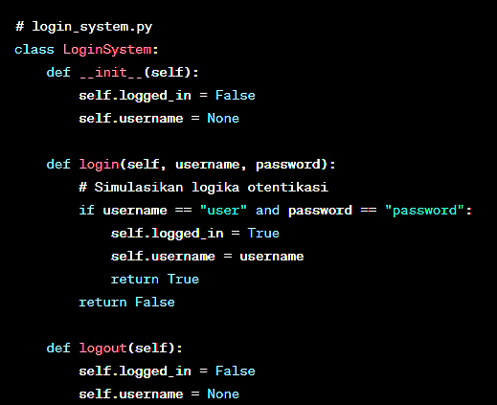
UNIVERSITAS PAMULANG
FAKULTAS TEKNIK INFORMATIKA PROGRAM STUDI S1 TEKNIK INFORMATIKA
Jl. Surya Kencana No.1 Pamulang Barat – Tangerang Selatan, Banten (15417) Telp./Fax (021) 7412566
WHITEBOX TESTING DAN UNIT TEST
DENGAN PYTHON
Pertama-tama, mari buat kelas LoginSystem:
IMPLEMENTASI DALAM PYTHON
Untuk memberikan contoh implementasi whitebox testing menggunakan unit testing dalam Python pada sistem login dan logout sederhana, kita akan menggunakan modul unittest.
Dalam contoh ini, kita akan menguji kelas LoginSystem yang mengelola operasi login dan logout.

Slide 7
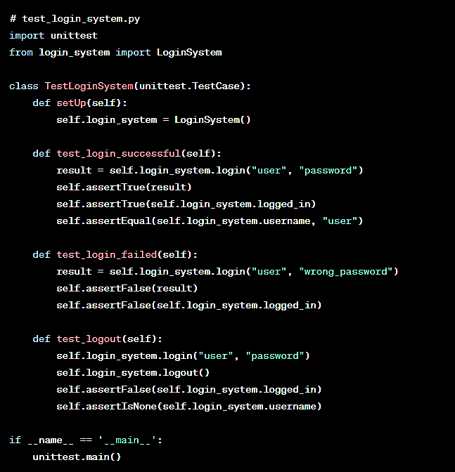
UNIVERSITAS PAMULANG
FAKULTAS TEKNIK INFORMATIKA PROGRAM STUDI S1 TEKNIK INFORMATIKA
Jl. Surya Kencana No.1 Pamulang Barat – Tangerang Selatan, Banten (15417) Telp./Fax (021) 7412566
WHITEBOX TESTING DAN UNIT TEST
DENGAN PYTHON
IMPLEMENTASI DALAM PYTHON
Selanjutnya, mari buat unit test untuk menguji kelas LoginSystem:

Slide 8
UNIVERSITAS PAMULANG
FAKULTAS TEKNIK INFORMATIKA PROGRAM STUDI S1 TEKNIK INFORMATIKA
Jl. Surya Kencana No.1 Pamulang Barat – Tangerang Selatan, Banten (15417) Telp./Fax (021) 7412566
WHITEBOX TESTING DAN UNIT TEST DENGAN PYTHON
IMPLEMENTASI DALAM PYTHON
Dalam unit test di atas, kita melakukan tiga pengujian:
test_login_successful: Menguji apakah login berhasil jika kita memberikan username dan password yang benar. Hasil yang diharapkan adalah bahwa login berhasil, dan pengguna sudah masuk.
test_login_failed: Menguji apakah login gagal jika kita memberikan password yang salah. Hasil yang diharapkan adalah bahwa login gagal, dan pengguna tidak masuk.
test_logout: Menguji apakah logout bekerja dengan benar setelah pengguna sudah masuk. Hasil yang diharapkan adalah bahwa setelah logout, pengguna sudah tidak masuk lagi.

Slide 9
UNIVERSITAS PAMULANG
FAKULTAS EKONOMI PROGRAM STUDI S1 AKUNTANSI
Jl. Surya Kencana No.1 Pamulang Barat – Tangerang Selatan, Banten (15417) Telp./Fax (021) 7412566
BAB
WHITEBOX TESTING
DAN UNIT TEST
DENGAN PYTHON
PENUTUP
CI/CD
DENGAN PYTHON

Slide 10
UNIVERSITAS PAMULANG
FAKULTAS TEKNIK INFORMATIKA PROGRAM STUDI S1 TEKNIK INFORMATIKA
Jl. Surya Kencana No.1 Pamulang Barat – Tangerang Selatan, Banten (15417) Telp./Fax (021) 7412566
CI/CD DENGAN PYTHON
PENGERTIAN
Unit Testing adalah jenis pengujian perangkat lunak yang berfokus pada pengujian komponen individu, seperti fungsi, metode, atau kelas, secara terisolasi dari bagian lain dari program atau sistem.
Tujuannya adalah untuk memastikan bahwa setiap komponen kecil (unit) dalam perangkat lunak berfungsi dengan benar sesuai dengan spesifikasi dan harapan yang telah ditentukan. Unit testing adalah salah satu praktik yang penting dalam pengembangan perangkat lunak yang bertujuan untuk meminimalkan kesalahan (bug), meningkatkan keandalan, dan memudahkan debugging.

Slide 11
UNIVERSITAS PAMULANG
FAKULTAS TEKNIK INFORMATIKA PROGRAM STUDI S1 TEKNIK INFORMATIKA
Jl. Surya Kencana No.1 Pamulang Barat – Tangerang Selatan, Banten (15417) Telp./Fax (021) 7412566
CI/CD DENGAN PYTHON
KARAKTERISTIK
Karakteristik dan prinsip utama dari unit testing meliputi:
1. Isolasi Unit: Unit testing menguji komponen atau unit perangkat lunak secara terisolasi. Ini berarti komponen yang diuji diisolasi dari komponen lain yang mungkin dipanggil atau digunakan oleh unit tersebut. Untuk tujuan ini, seringkali unit testing menggunakan mock objects atau stubs untuk menggantikan komponen-komponen eksternal.
2. Automatisasi: Unit testing umumnya diotomatisasikan sehingga pengujian dapat diulang kapan saja dengan cepat. Bahkan saat pengembangan berlanjut, Anda dapat menjalankan unit test untuk memastikan bahwa perubahan yang baru tidak merusak fungsi yang sudah ada.
3. Cakupan Kode: Unit testing dirancang untuk mencapai tingkat cakupan kode yang tinggi. Ini berarti setiap bagian dari kode unit tersebut seharusnya diuji. Ini termasuk menguji berbagai kasus, termasuk input yang valid dan tidak valid.

Slide 12
UNIVERSITAS PAMULANG
FAKULTAS EKONOMI PROGRAM STUDI S1 AKUNTANSI
Jl. Surya Kencana No.1 Pamulang Barat – Tangerang Selatan, Banten (15417) Telp./Fax (021) 7412566
CI/CD DENGAN PYTHON
LANGKAH KONFIGURASI PROYEK PYTHON
Langkah-langkah Konfigurasi CI/CD untuk Proyek Python:
1. Persiapkan Proyek:
Pastikan proyek Python Anda memiliki struktur direktori yang teratur, dan Anda telah menambahkan file requirements.txt yang berisi dependensi proyek.
2. Pengelolaan Kode Sumber:
Simpan proyek Anda di repositori Git (misalnya, di GitHub).
Pastikan Anda telah membuat file .gitignore untuk mengabaikan file yang tidak perlu di-repo (misalnya, berkas .pyc atau direktori virtual environment).
3. Kendali Versi:
Gunakan manajer versi seperti git untuk mengontrol versi kode Anda.
Pastikan Anda menggunakan tag versi dalam repositori untuk menandai rilis penting.

Slide 13
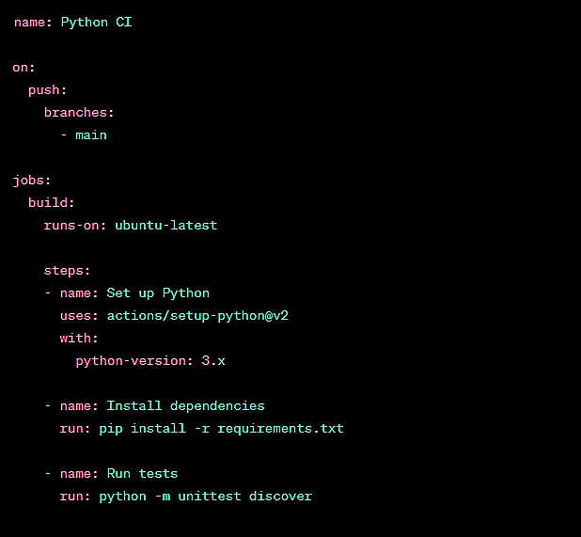
UNIVERSITAS PAMULANG
FAKULTAS TEKNIK INFORMATIKA PROGRAM STUDI S1 TEKNIK INFORMATIKA
Jl. Surya Kencana No.1 Pamulang Barat – Tangerang Selatan, Banten (15417) Telp./Fax (021) 7412566
CI/CD DENGAN PYTHON
LANGKAH KONFIGURASI PROYEK PYTHON
4. Menggunakan GitHub Actions (Contoh):
Buka repositori GitHub Anda dan klik "Actions" untuk mengaktifkan GitHub Actions.
Buat file konfigurasi CI/CD di direktori .github/workflows, misalnya python-ci.yml. Berikut adalah contoh konfigurasi untuk menjalankan unit test Python menggunakan GitHub Actions:

Slide 14
UNIVERSITAS PAMULANG
FAKULTAS TEKNIK INFORMATIKA PROGRAM STUDI S1 TEKNIK INFORMATIKA
Jl. Surya Kencana No.1 Pamulang Barat – Tangerang Selatan, Banten (15417) Telp./Fax (021) 7412566
CI/CD DENGAN PYTHON
LANGKAH KONFIGURASI PROYEK PYTHON
Konfigurasi di atas akan menjalankan unit test Python setiap kali ada perubahan pada cabang main di repositori GitHub Anda.
5. Pengujian Otomatis:
Pastikan Anda telah menambahkan unit test ke dalam proyek Python Anda. Gunakan kerangka kerja pengujian seperti unittest, pytest, atau yang lain sesuai kebutuhan.
6. Continuous Deployment (Opsional):
Jika Anda ingin melakukan Continuous Deployment, Anda dapat menambahkan langkah-langkah berikut ke konfigurasi CI/CD:
- Membangun dan mengemas aplikasi.
- Mengunggah aplikasi ke server tujuan.
- Melakukan migrasi basis data atau langkah-langkah lain yang diperlukan.

Slide 15
UNIVERSITAS PAMULANG
FAKULTAS TEKNIK INFORMATIKA PROGRAM STUDI S1 TEKNIK INFORMATIKA
Jl. Surya Kencana No.1 Pamulang Barat – Tangerang Selatan, Banten (15417) Telp./Fax (021) 7412566
CI/CD DENGAN PYTHON
LANGKAH KONFIGURASI PROYEK PYTHON
7. Lakukan Push ke Repositori:
Setiap kali Anda melakukan perubahan pada kode sumber, lakukan git push ke repositori.
GitHub Actions (atau alat CI/CD lainnya yang Anda gunakan) akan menjalankan unit test otomatis.
8. Monitoring dan Pemberitahuan:
Pastikan Anda menerima pemberitahuan jika ada kegagalan pada tahap CI/CD. Jika ada kegagalan, periksa log untuk menemukan penyebabnya.
9. Pemeliharaan:
Terus pantau, perbaiki, dan tingkatkan konfigurasi CI/CD Anda seiring dengan perkembangan proyek.

Slide 16
UNIVERSITAS PAMULANG
FAKULTAS EKONOMI PROGRAM STUDI S1 AKUNTANSI
Jl. Surya Kencana No.1 Pamulang Barat – Tangerang Selatan, Banten (15417) Telp./Fax (021) 7412566
BAB
WHITEBOX TESTING
DAN UNIT TEST
DENGAN PYTHON
PENUTUP
CI/CD
DENGAN PYTHON

Slide 17

UNIVERSITAS PAMULANG
FAKULTAS TEKNIK INFORMATIKA PROGRAM STUDI S1 TEKNIK INFORMATIKA
Jl. Surya Kencana No.1 Pamulang Barat – Tangerang Selatan, Banten (15417) Telp./Fax (021) 7412566
TERIMA KASIH

